Slide 1
Які причини та наслідки для економіки має безробіття

Slide 2
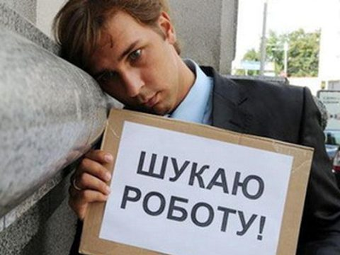
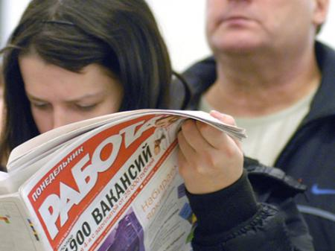
Безробіття – це соціально-економічне явище, в результаті якого частина працездатного населення не може знайти роботи, стає відносно надлишковою, поповнюючи резерв робочої сили, тобто це перевищення пропозиції робочої сили над попитом на неї.
Безробітною є особа, яка хоче і може працювати, але не має робочого місця, яке б відповідало рівню її професійної підготовки, стажу, досвіду та ін.
Відповідно до Закону України “Про зайнятість населення” безробітними вважаються працездатні громадяни у працездатному віці, які через не залежні від них причини не мають заробітку і трудового доходу, зареєстровані у державній службі зайнятості як особи, що шукають роботу.

Slide 3
Типи безробіття
До основних типів безробіття відносять добровільне, природне (або соціальне), та вимушене безробіття.
Добровільне безробіття – тип безробіття, який існує за наявності вільних робочих місць. Така ситуація можлива, коли особи працездатного віку не влаштовуються на роботу через недостатній рівень заробітної плати, наявність лише важкої та непрестижної праці тощо, але приступили б до роботи, якби вона їм підходила.
Природне (соціальне) безробіття – тип безробіття, який практично не може бути ліквідований за існуючої економічної системи. До його форм західні економісти відносять фрикційне, структурне та циклічне безробіття.
Вимушене безробіття – тип безробіття, за якого людина працездатного віку має достатню кваліфікацію, хоче працювати, але з незалежних від неї причин не може знайти роботу. Вимушене безробіття зумовлене коливаннями ринкової кон'юнктури.

Slide 4
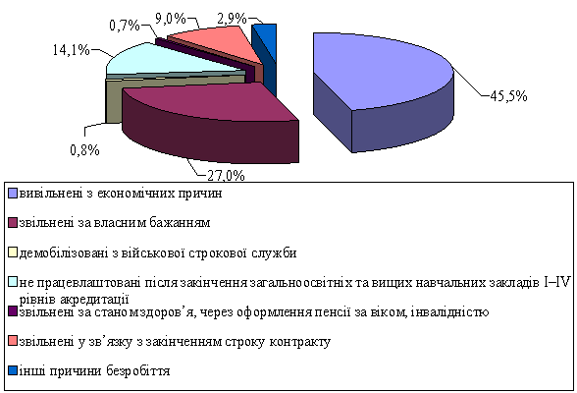

Slide 5
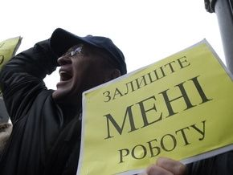
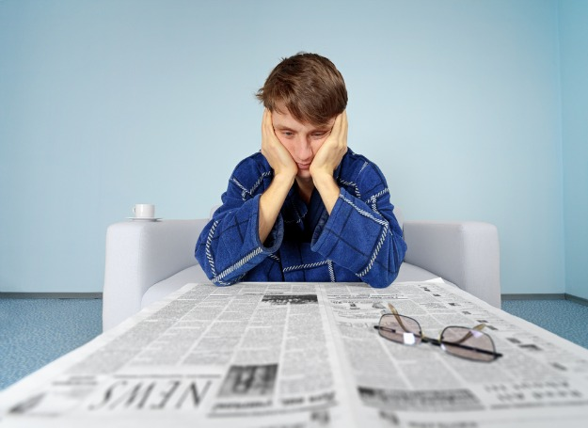
Наслідки безробіття виявляються і у його впливі на інфляцію. Цей зв'язок вперше був виявлений англійським економістом Е. Філліпсом у 1958 р. і одержав назву «крива Філліпса». Суть його у тому, що підвищення цін супроводжується зменшенням рівня безробіття і навпаки. Цей висновок використовувався в економічній політиці для регулювання безробіття шляхом підвищення цін. Однак пізніше представники монетаризму показали, що цей зв'язок характерний лише для короткострокового періоду, а в довгостроковому періоді зміна цін на рівень безробіття не впливає і крива стає вертикальною.

Slide 6
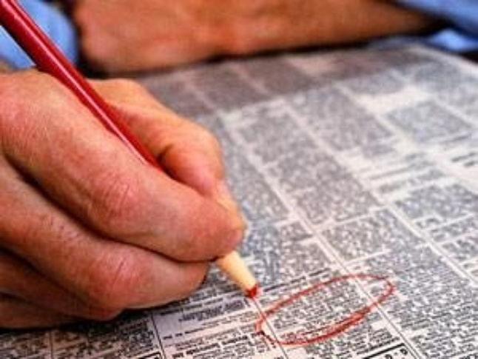
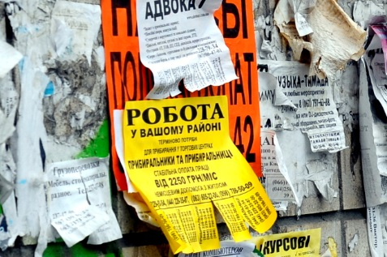
Негативні наслідки безробіття виявляються і в соціальній сфері. Насамперед, його зростання спричинює зменшення доходів людей найманої праці, погіршення їх матеріального становища. Зростають і моральні втрати. Люди, які втратили роботу, нерідко втрачають і життєві інтереси, що виявляється у збільшенні психічних захворювань і випадків суїциду, поширенні алкоголізму і наркоманії. Дослідження вчених показують, що травма, спричинена втратою роботи, за рівнем стресу відповідає смерті близького друга. Загальним наслідком цих негативних явищ є зростання страху та втрата людської гідності. А масове безробіття може призвести до соціальних катаклізмів, про що свідчить приклад Німеччини 30-х років і Чілі — початку 70-х років минулого століття. І не випадково відомий американський економіст, лауреат Нобелівської премії Пол Семюелсон вважає безробіття головною соціальною бідою ринкової економіки.

Slide 7
Такий вплив безробіття на соціально-економічне життя суспільства зумовлює потребу у заходах щодо його регулювання, або політику зайнятості. Вона включає систему заходів, що здійснюються державою щодо регулювання зайнятості і надання потерпілим від безробіття певної допомоги — збільшення робочих місць, скорочення тривалості робочого дня і робочого тижня, обмеження пропозиції на ринку праці тощо. В Україні подібні заходи здійснює Державна служба зайнятості.

Slide 8
Причини виникнення безробіття
а). Висока ціна робочої сили (зарплата), яку вимагають її продавець або профспілка.
б). Низька ціна робочої сили (зарплата), яку встановлює покупець (роботодавець)
в). Відсутність вартості, а відповідно і ціни робочої сили.

Slide 10
. Безробіття має великий вплив на суспільство не тільки як економічне, але і як соціальне явище, адже безробітні, по суті, не мають ніякого джерела доходу, крім допомоги по безробіттю і, будучи обмеженими у фінансових можливостях, відчувають себе неповноцінними членами суспільства. У випадку, якщо кількість безробітних в країні росте і стає критичним, це може призвести до таких негативних явищ, як акції протесту і збільшення відсотка людей, що живуть за межею бідності. Щоб уникнути цього, явище безробіття повинно постійно перебувати уваги держави та вивчатися докладним чином.

Slide 11
РОБОТУ ЗНАХОДИТЬ ТОЙ, ХТО ЇЇ ШУКАЄ!
Дякую за увагу!

